Slide 1
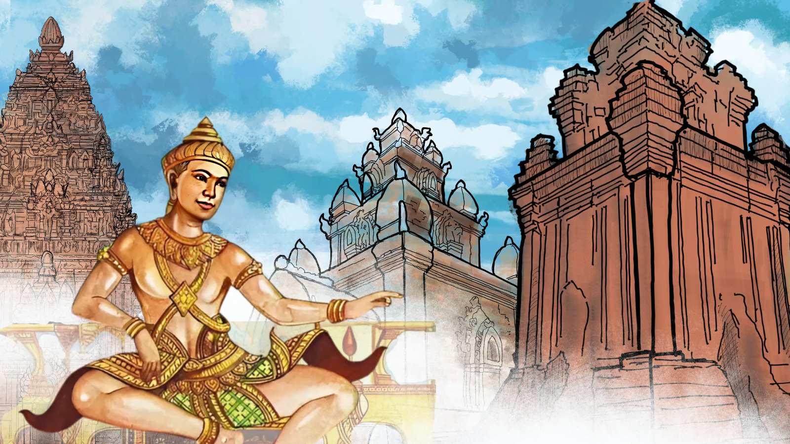

Slide 2
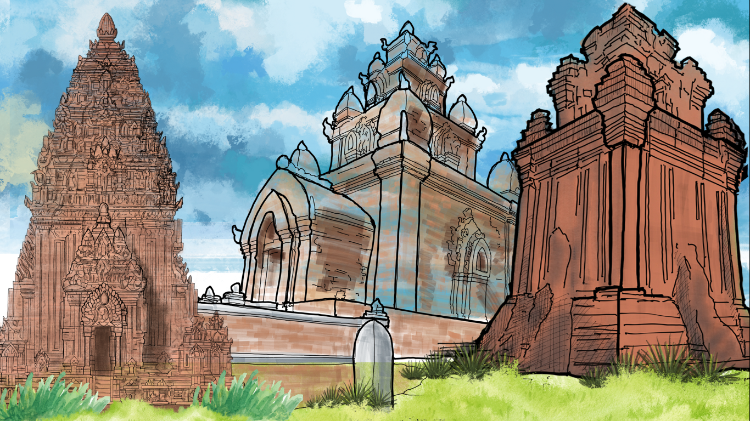

Slide 3
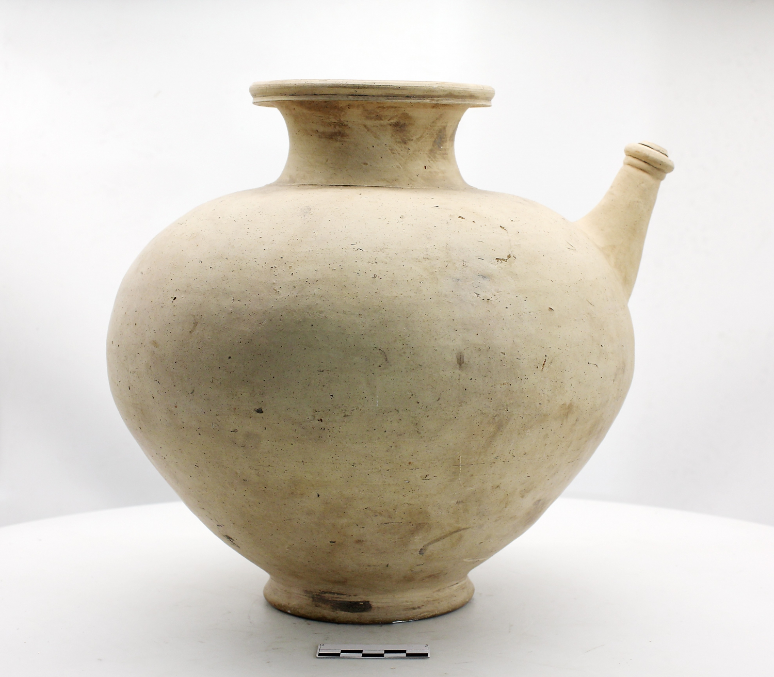
Hình 1 là một trong những hiện vật tiêu biểu của Vương quốc Phù Nam. Hãy chia sẻ những điều em biết về vương quốc này.
Hình 1. Bình gốm Nhơn Thành
(Cần Thơ)

Slide 5
Hình 1 là một trong những hiện vật tiêu biểu của Vương quốc Phù Nam. Hãy chia sẻ những điều em biết về vương quốc này.
Hình 1. Bình gốm Nhơn Thành
(Cần Thơ)

Slide 7
Đọc thông tin và quan sát các hình 2, 3 em hãy:
- Cho biết thời gian và địa điểm thành lập Vương quốc Phù Nam.
- Kể lại truyền thuyết về Hỗn Điền – Liễu Diệp.

Slide 8
Đọc thông tin và quan sát các hình 2, 3 em hãy:
- Cho biết thời gian và địa điểm thành lập Vương quốc Phù Nam.
- Kể lại truyền thuyết về Hỗn Điền – Liễu Diệp.
Vương quốc Phù Nam ra đời vào khoảng thế kỉ I, gắn với truyền thuyết về Hỗn Điền – Liễu Diệp cùng một số bằng chứng khảo cổ học. Địa bàn cư trú của cư dân Phù Nam chủ yếu ở khu cực Nam Bộ Việt Nam hiện nay.

Slide 9
Truyền thuyết cho biết điều gì về Vương quốc Phù Nam?

Slide 10
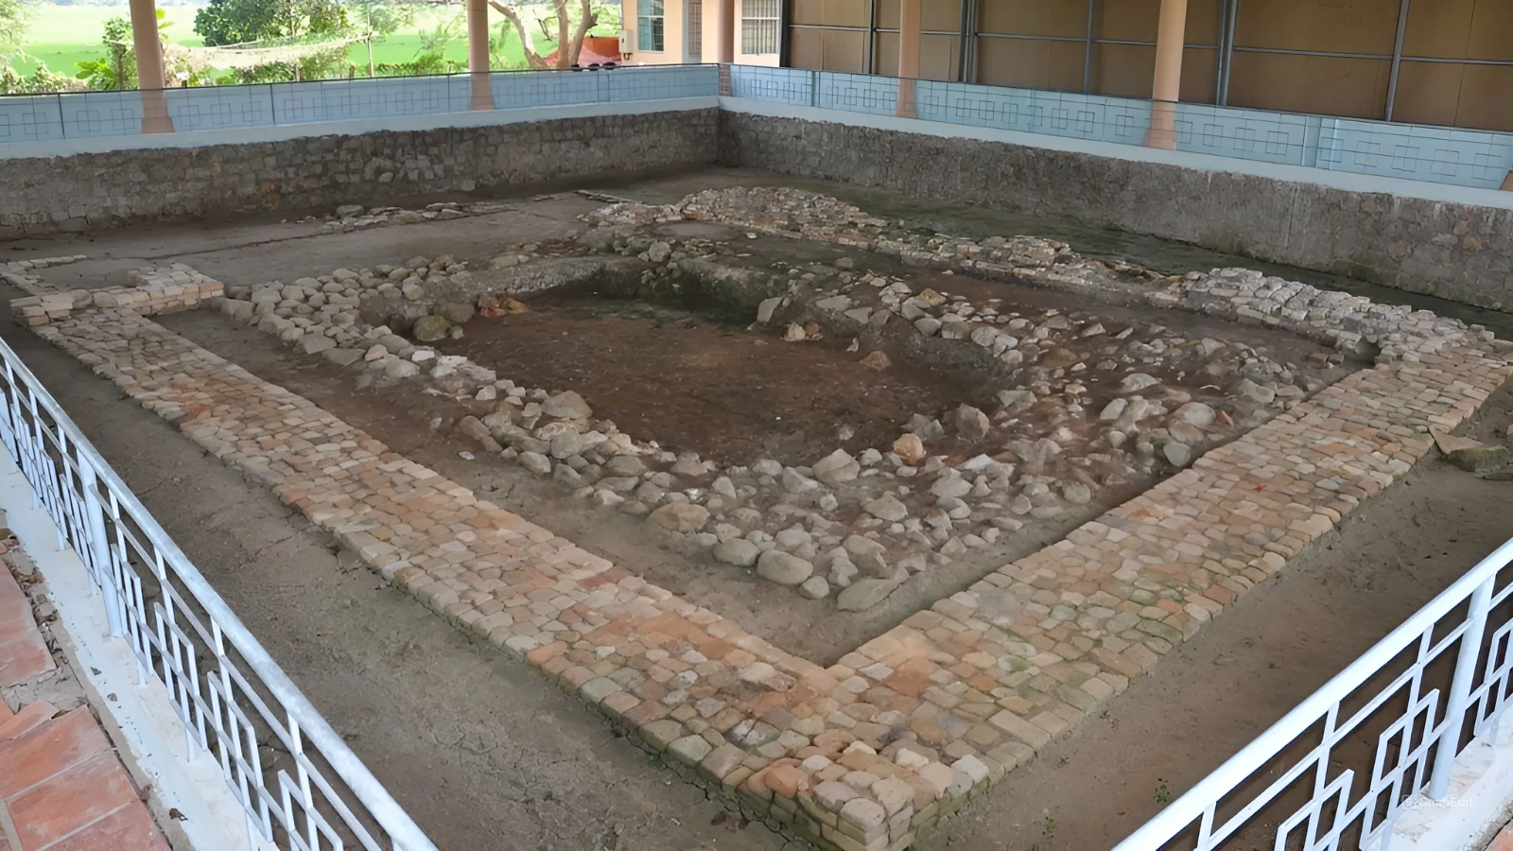
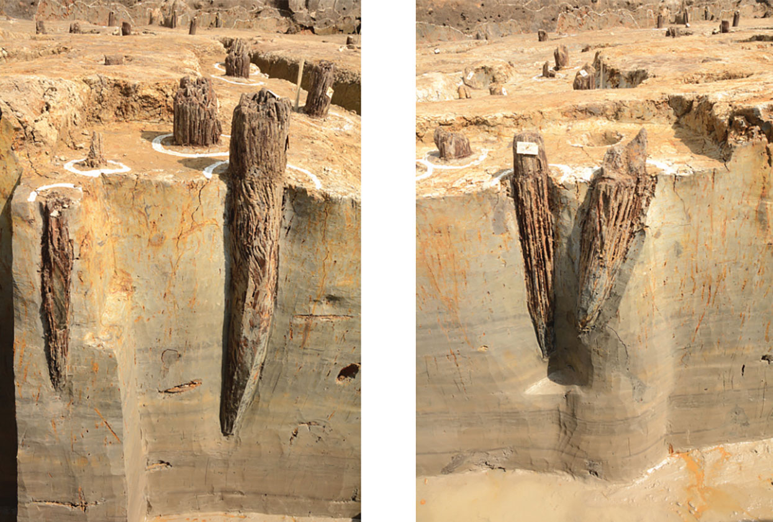
Những di tích và hiện vật khảo cổ học tìm thấy ở vùng Nam Bộ là bằng chứng quan trọng góp phần làm sáng tỏ hơn lịch sử ra đời và phát triển của Vương quốc Phù Nam.

Slide 11
Đọc thông tin và quan sát các hình từ 4 đến 7, hãy kể tên và mô tả một số hiện vật khảo cổ học của Vương quốc Phù Nam.
+ Kể tên những hiện vật của cư dân Phù Nam được các nhà khảo cổ đã phát hiện.
+ Những hiện vật đó phản ánh điều gì?
+ Lựa chọn và mô tả một hiện vật của Vương quốc Phù Nam.

Slide 12
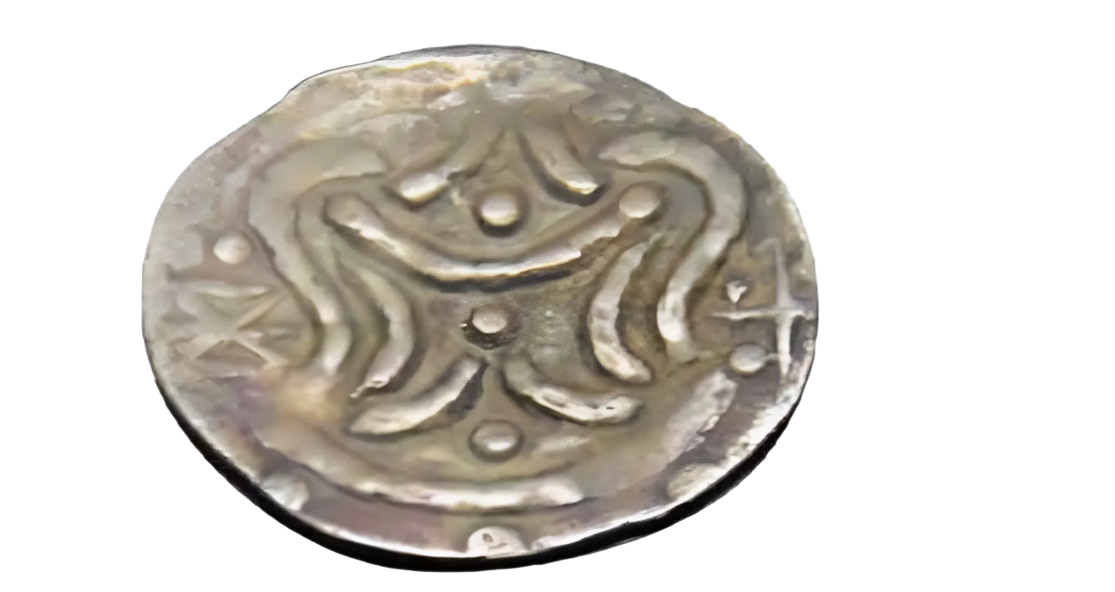
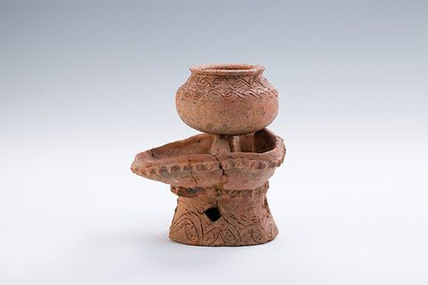
Nhiều dấu tích, hiện vật khác nhau của Vương quốc Phù Nam như: nền móng kiến trúc, bếp đun, đồ gốm, tiền kim loại,…mà các nhà khảo cổ học tìm thấy đã chứng tỏ đời sống kinh tế, vật chất của cư dân Phù Nam khá phát triển.
Cà ràng (bếp đun) được làm bằng đất nung, có thành che gió, đáy giữ tro, đun bằng củi hoặc than, thuận tiện khi sử dụng ở nhà sàn hoặc trên thuyền, ghe. Ngày nay, cà rang vẫn được người dân vùng Tây Nam Bộ sử dụng khá phổ biến.

Slide 13
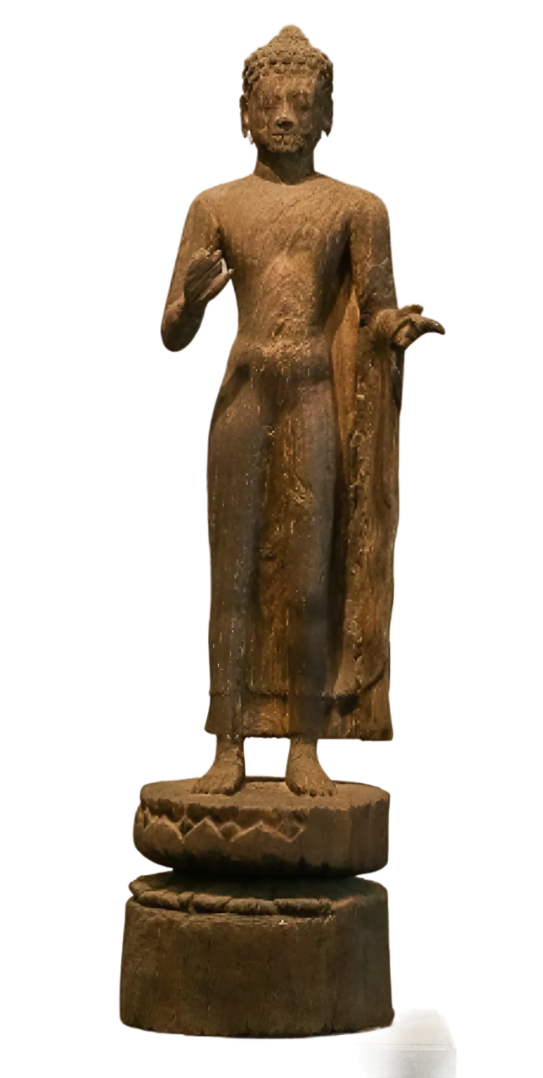
Các hiện vật khác được tìm thấy như đồ trang sức, tượng thần, tượng Phật,… cho thấy đời sống tinh thần khá phong phú của cư dân Phù Nam.
Tượng Phật được làm bằng gỗ bằng lăng, tạc hình đức Phật đứng trên tòa sen với mái tóc xoăn. Thân tượng khoác áo choàng phủ vai trái, hai tay để ngang ngực. Bức tượng là tác phẩm tiêu biểu cho nghệ thuật tạc tượng của cư dân Phù Nam.

Slide 15
+ Trình bày sự thành lập của Vương quốc Phù Nam?
Gợi ý: Vương quốc Phù Nam ra đời gắn với truyền thuyết lập nước và những bằng chứng khảo cổ học.
+ Hoàn thành bảng (theo gợi ý dưới đây vào vở) về một số hiện vật khảo cổ học của Vương quốc Phù Nam.
Lĩnh vực
Hiện vật
Đời sống vật chất
Đời sống tinh thần

Slide 16
+ Hoàn thành bảng (theo gợi ý dưới đây vào vở) về một số hiện vật khảo cổ học của Vương quốc Phù Nam.
Lĩnh vực
Hiện vật
Nền móng kiến trúc; bếp đun; đồ gốm; tiền kim loại.
Đời sống vật chất
Đồ trang sức; tượng thần; tượng Phật.
Đời sống tinh thần

Slide 18
Vẽ và trang trí một hiện vật khảo cổ học của Vương quốc Phù Nam mà em ấn tượng.

Slide 19
TIÊU CHÍ ĐÁNH GIÁ SẢN PHẨM
STT
Tiêu chí
Điểm
- Nội dung thông tin đầy đủ, chính xác.
4
1
Nội dung
- Bố cục mạch lạc, lô gíc.
3
2
Hình thức
- Trình bày sản phẩm sạch sẽ, dễ nhìn.
- Hình thức đẹp, sáng tạo.
3

